Slide 1
充满对称性的计数 ——手串计数问题
刘雅迪 机械107

Slide 2
手串计数问题
一、利用“群”结构定义什么是同种手串
二$、m^{n}$种串法中同种手串的界定
三、Polya定理及简单应用

Slide 3
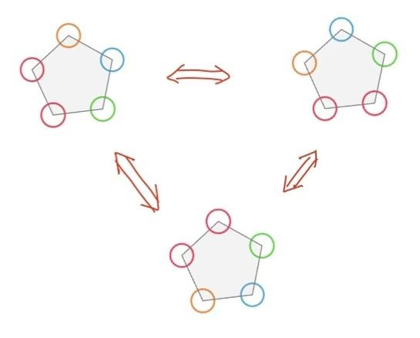

问题描述：如果一个手串是n颗珠子串成的，那么用m种颜色的珠子能够串成多少种不同的手串呢？
$m^{n}$ ?
由于可能存在的旋转和翻转，所以实际数据肯定没有那么多

Slide 4
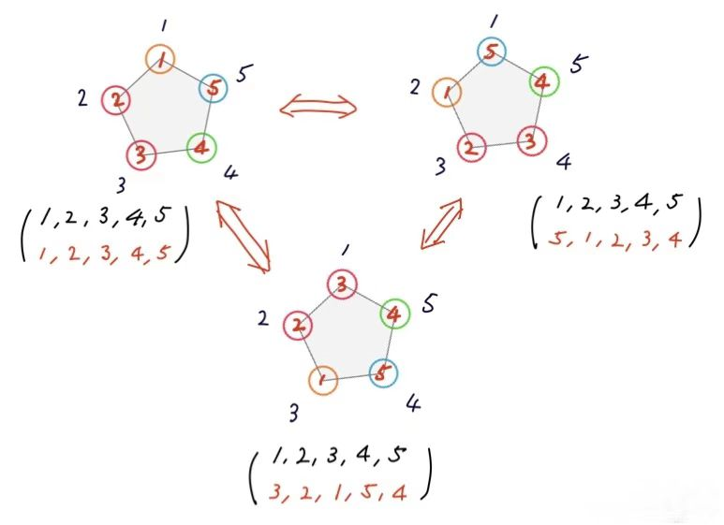
一、利用“群”结构定义什么是同种手串
1.将每颗珠子和位置编号
初始状态时，每颗珠子的编号都与位置的编号一致，都是 1 至 n 号；
手串在经过某种旋转或者翻转之后，珠子的编号与位置编号的对应关系会发生变化，每个新的对应关系都意味着一个旋转或者翻转的动作，而手串经过这样的操作后肯定还是同一个手串。

Slide 5
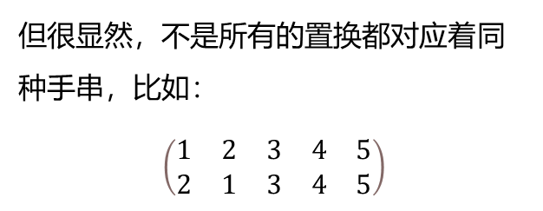

一、利用“群”结构定义什么是同种手串
2.用置换表示编号
$$\left(\begin{matrix}1 & 2 & 3 & 4 & 5 \\ 5 & 1 & 2 & 3 & 4\end{matrix}\right)$$
但很显然，不是所有的置换都对应着同种手串，比如：
$$\left(\begin{matrix}1 & 2 & 3 & 4 & 5 \\ 2 & 1 & 3 & 4 & 5\end{matrix}\right)$$

Slide 6
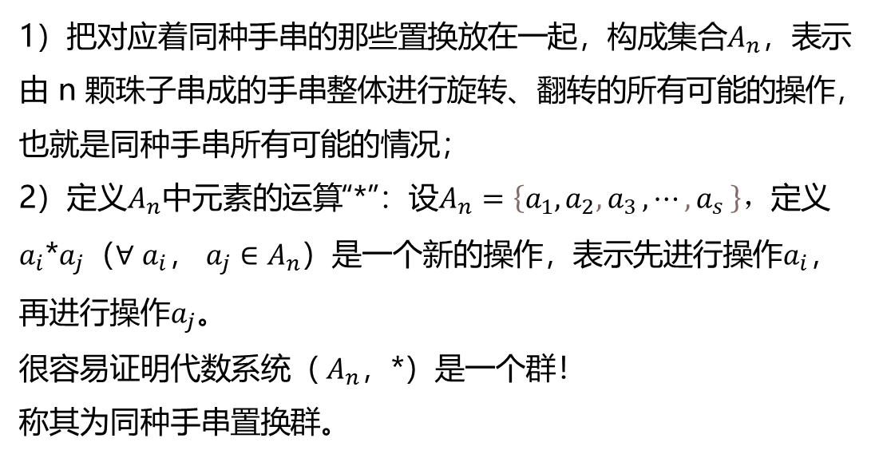
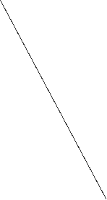
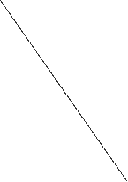

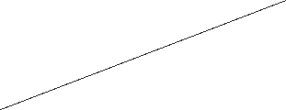

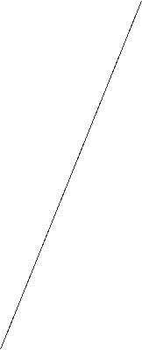
一、利用“群”结构定义什么是同种手串
3.建立同种手串置换群
1）把对应着同种手串的那些置换放在一起，构成集合$A_{n}$，表示由 n 颗珠子串成的手串整体进行旋转、翻转的所有可能的操作，也就是同种手串所有可能的情况；
2）定义$A_{n}$中元素的运算“*”：设$A_{n}=\left\{a_{1},a_{2}{,a}_{3},⋯{,a}_{s}\right\}，$定义$a_{i}$*$a_{j}$（$∀$ $a_{i}$， $a_{j}∈$ $A_{n}$）是一个新的操作，表示先进行操作$a_{i}$，再进行操作$a_{j}$。
很容易证明代数系统（ $A_{n}$，*）是一个群！
称其为同种手串置换群。

Slide 7
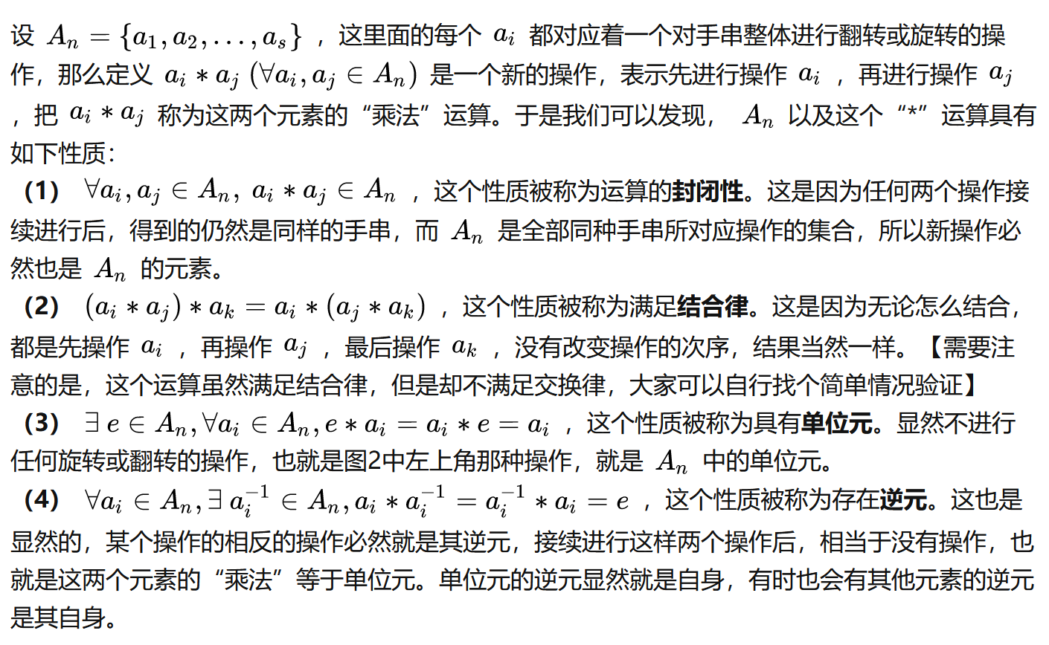

Slide 8

二、𝑚^𝑛种串法中同种手串的界定
以n=3,m=2为例
$A_{3}$={（$\begin{matrix}1 & 2 & 3 \\ 1 & 2 & 3\end{matrix}$）， （$\begin{matrix}1 & 2 & 3 \\ 2 & 3 & 1\end{matrix}$）， （$\begin{matrix}1 & 2 & 3 \\ 3 & 1 & 2\end{matrix}$）， （$\begin{matrix}1 & 2 & 3 \\ 1 & 3 & 2\end{matrix}$）， （$\begin{matrix}1 & 2 & 3 \\ 2 & 1 & 3\end{matrix}$）， （$\begin{matrix}1 & 2 & 3 \\ 3 & 2 & 1\end{matrix}$）}
用R和B来代表红蓝两种颜色，则有$2^{3}$=8种串法，列表如下
编号|位置 | 1 | 2 | 3
I | R | R | R
II | R | R | B
III | R | B | R
IV | R | B | B
V | B | R | R
VI | B | R | B
VII | B | B | R
VIII | B | B | B

Slide 9

二、𝑚^𝑛种串法中同种手串的界定
用（$\begin{matrix}1 & 2 & 3 \\ 2 & 3 & 1\end{matrix}$）这个元素对珠子做一次置换
编号|位置 | 1 | 2 | 3
I | R | R | R
II | R | R | B
III | R | B | R
IV | R | B | B
V | B | R | R
VI | B | R | B
VII | B | B | R
VIII | B | B | B
编号|位置 | 1 | 2 | 3
I | R | R | R
III | R | B | R
V | B | R | R
VII | B | B | R
II | R | R | B
IV | R | B | B
VI | B | R | B
VIII | B | B | B

Slide 10
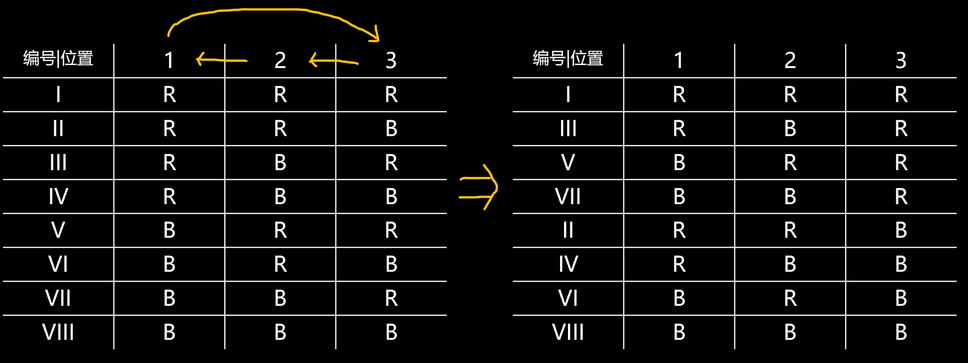

二、𝑚^𝑛种串法中同种手串的界定
由这个图我们可以得到两个结论：
1）每一个对手串整体的操作，也就是$A_{3}$中的每一个元素，都对应着I～VIII这8个数字的一个置换，
图中的置换就是（$\begin{matrix}I & II & III \\ I & III & V\end{matrix} \begin{matrix}IV & V & VI \\ VII & II & IV\end{matrix}$ $\begin{matrix}VII & VIII \\ VI & VIII\end{matrix}$）
2）经过变化后得到的串法与原串法是同一种手串。对应这个图也就是说II、III、V是同一种，IV、VI、VII是同一种、I和VIII各是一种。

Slide 11

用数学语言总结如下：
1. $A_{3}$中的每一个元素对应着一个I~VIII的置换，设这些被对应的 I～VIII 的置换组成了集合 G ，并在 G 上定义与 $A_{3}$同样的“运算”——“*”
设f：$A_{3}→G为A_{3}$与G之间的一一对应关系，∀$a_{i}$,$a_{j}$∈ $A_{3}$,f($a_{i}∗a_{j}$)=f($a_{i}$)*f($a_{j}$)。
即（G，*）构成群且与（ $A_{3}$，*）是同构的。
2. G 中的任一个元素对 I～VIII 进行一次置换，如果使得数字 k 变成了数字 j ，我们就说 k 号和 j 号串法得到的其实是同一种手串。
也就是说置换群 G 作用在 I～VIII 上可以确定一种等价关系，而且在这种等价关系中相等的编号意味着是同种手串。如果按照这种等价关系对 I～VIII 进行分类的话，有多少种“等价类”就意味着能串出多少种手串。

Slide 12

回到n颗m种颜色的珠子 那么我们的问题就变成了： 对于一个作用在1~$m^{n}$上的置换群G所确定的等价关系，能将1~$m^{n}$分成多少种等价类？

Slide 13
三、Polya定理及简单应用
Polya定理是组合数学中的一种计数方法，主要处理在环上存在旋转、反射等等价变换的情况，在计算不同等价类的个数问题上起着重要作用。
一般分为三个步骤：
1．确定置换群G。
2．计算每个置换的循环节个数。
3．代入公式

Slide 14
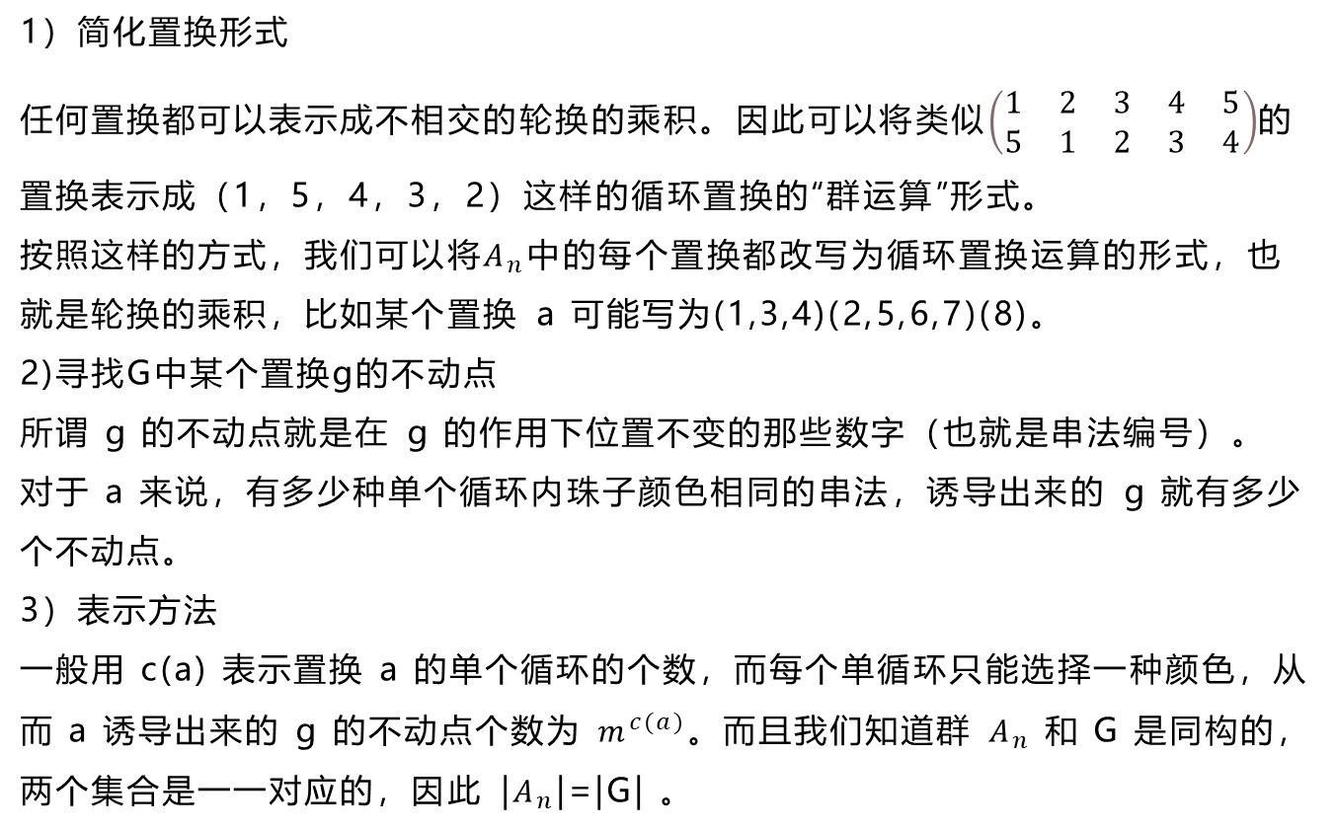
三、Polya定理及简单应用
1）简化置换形式
任何置换都可以表示成不相交的轮换的乘积。因此可以将类似$\left(\begin{matrix}1 & 2 & 3 & 4 & 5 \\ 5 & 1 & 2 & 3 & 4\end{matrix}\right)$的置换表示成（1，5，4，3，2）这样的循环置换的“群运算”形式。
按照这样的方式，我们可以将$A_{n}$中的每个置换都改写为循环置换运算的形式，也就是轮换的乘积，比如某个置换 a 可能写为(1,3,4)(2,5,6,7)(8)。
2)寻找G中某个置换g的不动点
所谓 g 的不动点就是在 g 的作用下位置不变的那些数字（也就是串法编号）。
对于 a 来说，有多少种单个循环内珠子颜色相同的串法，诱导出来的 g 就有多少个不动点。
3）表示方法
一般用 c(a) 表示置换 a 的单个循环的个数，而每个单循环只能选择一种颜色，从而 a 诱导出来的 g 的不动点个数为 $m^{c(a)}$。而且我们知道群 $A_{n}$ 和 G 是同构的，两个集合是一一对应的，因此 |$A_{n}$|=|G| 。

Slide 15
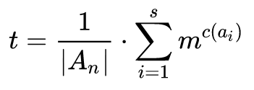
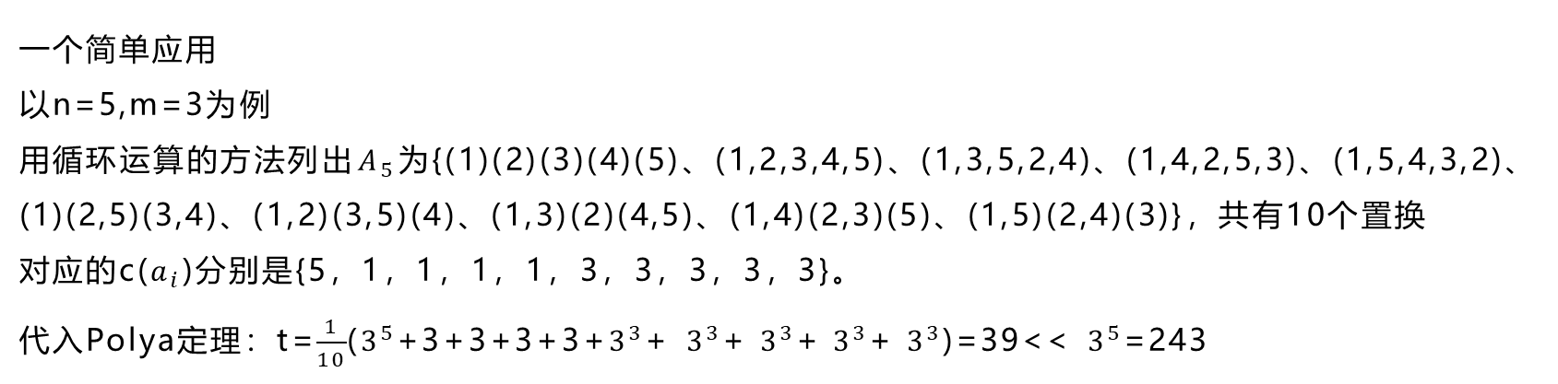
Polya定理：
一个简单应用
以n=5,m=3为例
用循环运算的方法列出$A_{5}$为{(1)(2)(3)(4)(5)、(1,2,3,4,5)、(1,3,5,2,4)、(1,4,2,5,3)、(1,5,4,3,2)、(1)(2,5)(3,4)、(1,2)(3,5)(4)、(1,3)(2)(4,5)、(1,4)(2,3)(5)、(1,5)(2,4)(3)}，共有10个置换
对应的c($a_{i}$)分别是{5，1，1，1，1，3，3，3，3，3}。
代入polya定理：t=$\frac{1}{10}$($3^{5}$+3+3+3+3+$3^{3}$+ $3^{3}$+ $3^{3}$+ $3^{3}$+ $3^{3}$)=39<< $3^{5}$=243

Slide 16
Thanks for your listening !
参考文献：https://zhuanlan.zhihu.com/p/80261375
https://www.cnblogs.com/cyx0406/p/burnside_and_polya.html。

